Slide 1
МФК Биоинформатика
февраль – май 2023

Slide 2
Биоинформатика
Био-
потому, что результаты биологические
-информатика
потому что методы информатики
Какая информация на входе?
Объясним
Какие результаты на выходе?
Объясним

Slide 3
Биоинформатика. Объекты
Биологические последовательности
  ДНК
  РНК
  белки
Пространственные структуры биологических макромолекул
Другие массовые биологические данные.

Slide 4
Состав записавшихся студентов
год обучения | Число записавшихся | Ф-ты с >= 3 студентами
1 | 38 | Биофак, биотех
2 | 5
3 | 4
4 | 23 | Биофак, почв, вмик, мехм
Всего | 70
Ну и ну! ПОЕХАЛИ)))

Slide 5
Полезная информация
Сайт МФК: «Биоинформатика 2022»
https://kodomo.fbb.msu.ru/wiki/Main/mf_2023s
С орг-вопросами обращайтесь к
Сергею Александровичу Спирин (организатору МФК и лектору)
sas@belozersky.msu.ru
Кроме лекций для того, чтобы разобраться в теме и получить зачёт, предлагается выполнять домашние задания. Бывают задания на поиск в интернет, бывают школьного уровня, бывают посложнее
Зачёт автомат можно получить при зачёте оговоренного числа домашних заданий, выдаваемых после каждой лекции

Slide 6
На сайте найдёте
Список записавшихся на МФК
Ссылки на презентации
Домашние задания (после каждой лекции)
Форма для вопросов преподавателям
Попозже
Правила получения зачета
Ведомость с результатами проверок ДЗ
Новости
Пока сайт в процессе. Coming soon

Slide 7
ОФИЦИАЛЬНЫЙ список студентов, записавшихся через ректорат дает право на получение зачёта в зачётку и в зачётную ведомость МГУ.
Желающие могут попросить включить их дополнительно в список участников МФК Биоинформатика на нашем сайте.
Это не меняет их официальный статус. Дополнительно записанные студенты – вольнослушатели – не получают права на проставление зачёта по МФК.
Узнавайте что можно сделать в своей учебной части.
Преподаватели не обязан проверять домашние задания вольнослушателей. Но если захочет – может

Slide 8
Л1 Геном
Гено́м —
совокупность наследственной информации о живом
Андрей Владимирович Алексеевский
aba@belozersky.msu.ru

Slide 9
План
Живое умеет
Что такое информация? Носители информации
Цепочка ДНК – молекула
Беда с одной цепочкой ДНК!!!
Последовательность дцДНК=dsDNA
Можно ли прочитать последовательность ДНК и РНК?
Геном организма с точки зрения биоинформатики это
Откуда взялись дцДНК молекулы?
РНК тоже имеет отношение к кодированию
Что записано в геноме (и б.м. понятно нам)
Геном человека
Геномы бактерий
Геном адено-ассоциированного вируса
Геном коронавируса. Надеюсь, что не успею рассказать

Slide 10
1. Живое умеет
размножаться (это его жизненная установка)
копировать свой геном потомкам
c ошибками => эволюция этим отличаемся от компьютерных вирусов)))
  эукариоты(от греч. éu — полностью и káryon — ядро)
  многоклеточные эу это мы: папа + мама => ребёнок
  одноклеточные эу: удвоение ядер и деление, несколько способов.
  прокариоты (от др.-греч. πρό — 'перед' и κάρυον — 'ядро‘)
  бактерии
  археи про Энцеладу картинки самый быстрый
  одна клетка делится на две: клетка => 2 с тем же геномом репликация (= удвоение) генома
  Клетка многоклеточных эукариот – живая!
  Вирусы – вообще, анекдот)))
  и сами не живут, и другим не дают жить здоровимі

Slide 11
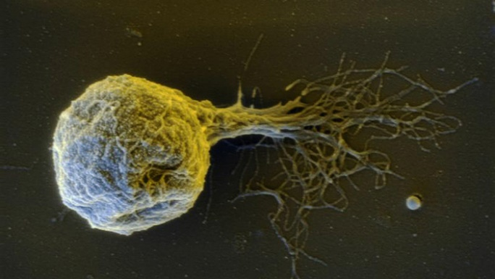
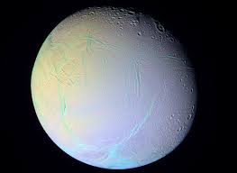
Археи – древние и экстремофилы
1) Methanocaldococcus villosus
М. villosus способны двигаться со скоростью 589 и 468 мкм в секунду соответственно (B. Hertzog, R. Wirth, 2012. Swimming Behavior of Selected Species of Archaea). Скорость последней соответствует почти 500 длинам ее тела в секунду. Для сравнения: гепард — самое быстрое млекопитающее на земле — при атаке движется со скоростью всего 20 длин тела в секунду, а сапсан — самое быстрое животное вообще — при пикировании разгоняется до ~190 длин своего тела в секунду.
Движение архей также контролируется структурами, выступающими за пределы тела. Только вот жгутик архей принципиально отличается от жгутика бактерий. Для него даже используют отдельное название: археллум (по аналогии с названием жгутика, flagellum). Археи передвигаются вперед, если археллум движется по часовой стрелке, и назад — если против часовой стрелки.
Иллюстрация с сайта https://ecoportal.su/news/view/115435.html
2) Methanothermococcus okinawensis
https://life.ru/p/1093754
По мнению исследователей из Германии и Австрии, условия на Энцеладе, одном из спутников Сатурна, подходят для жизни архей — одноклеточных микроорганизмов, не имеющих ядра. Под покрытой льдом поверхностью спутника Сатурна находится океан. Выяснилось, что археи вида Methanothermococcus okinawensis, производящие метан, оказались прекрасно приспособлены к жизни в условиях, которые ученые создали в лаборатории и которые могут существовать на Энцеладе Археи Methanothermococcus okinawensis живут вблизи гидротермальных источников на морском дне при очень высокой температуре, перерабатывая углекислый газ и водород в метан.
“To date, methanogenic archaea are the only known microorganisms that are capable of performing biological CH4 production in the absence of oxygen12,13”
Taubner et al., Biological methane production under putative
Enceladus-like conditions, 2018

Slide 12
2.Что такое информация?
Армянское радио
«Правда ли, что Иштоян выиграл в лотерею машину?»
Иштоян известный футболист Арарата в 70-х
«Правда. Но не Иштоян, а Петросян, не машину, а швейную машинку; не в лотерею, а в карты; и не выиграл, а проиграл»
Петросян чемпион мира по шахматам в 60-х
«Сколько информации в этом сообщении?»
И.М.Гельфанд

Slide 13
Вопросы
Что такое информация? Нашел такое определение:
ИНФОРМАЦИЯ — сведения независимо от формы их представления))) ¹⁾
Теория информации основанная Шенноном – математическая теория передачи данных²⁾ – используется в биоинформатике, но слишком формализована и проста для объяснения живого:)
Какая информация закодирована в геноме?
Сведения: от кого? кому (получатель)?
Как кодируется информация в геноме?
Как прочитать её людям и зачем?
¹⁾ Wiki со ссылкой на Когаловского Р.М. специалиста по информационным систем.
²⁾ C.Shannon, “The Mathematical Theory of Communications” , 1948

Slide 14
Носители информации
Книги, электронные носители,
рисунки, песни, разговоры, обычаи
Носители наследственной информации
ДНК (и РНК)

Slide 15
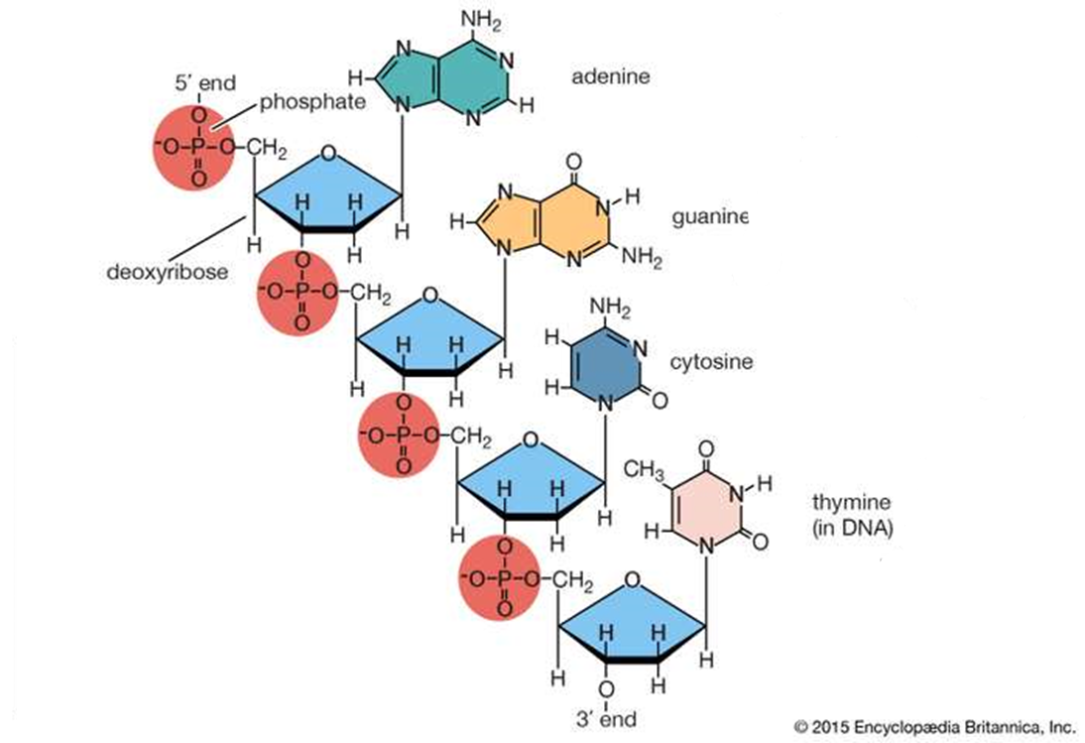
3. ДНК – молекула.
У неё есть химическая формула
5’ конец
A аденин
G гуанин
= AGCT
С цитозин
T тимин
3’ конец

Slide 16
Формула молекулы ДНК определяется последовательностью букв A, T, G, C
5’ конец
A аденин
Основания ДНК
G гуанин
= AGCT
С цитозин
сахар
|
фосфат
|
СН₂
|
сахар
|
фосфат
T тимин
Сахаро-фосфатный остов
Как определить направление 5’ => 3’
находясь в середине цепочки?
3’ конец

Slide 17
Читать справа-налево или слева-направо?
A G
| |
5’-P-CH₂-DoR-P-CH₂-DoR-3’
AG ≠ GA

Slide 18
4.Беда с цепочкой ДНК!!!
Одна цепочка ДНК легко расщепляется при разного рода воздействиях(((
Что бы придумать … природе? Эволюции? Инопланетянам?
Нам)))
Эврика! А вот что можно испльзовать:
G c C умеют соединяться 3мя водородными связями,
A c T – двумя,
T с G одной.
Водородные связи слабые(( НО!
Сделаем так: verte

Slide 19
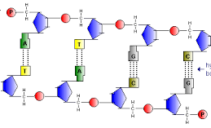
Схема двухцепочечной ДНК (dsDNA)
Напишите последовательности цепочек:
ВЕРХНЕЙ ___ ___ ___ ___
НИЖНЕЙ ___ ___ ___ ___
Какая цепочка главнее?

Slide 20
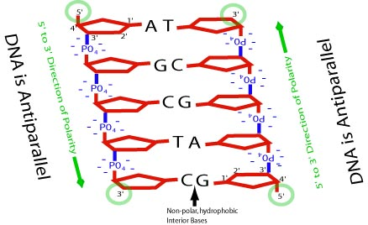
ДНК состоит из двух антипараллельных комплементарных цепочек
5’
3’
= GAGCT
AGCTС=
3’
5’
Энергия водородной связи невелика по сравнению с энергией ковалентной связи. GC состав генома = процент комплементарных пар GC от длины генома.

Slide 21
Последовательность дцДНК
Состоит из букв A, T, G, C
ВСЕГДА пишется в направлении
ОТ 5’ КОНЦА К 3’ КОНЦУ
Химическая формула ДНК однозначно определяется последовательностью
Последовательность несёт всю наследственную информацию.
3. – правда, но не вся:
В клетке бывают химические модификации ДНК
4. – правда, но не вся: …………..

Slide 22
5. Можно ли прочитать последовательность ДНК (и РНК)?
Можно и ДНК, и РНК. Но не просто.
  Секвенаторы (автоматы для прочтения последовательности ДНК) умеют читать только относительно короткие последовательности ДНК (например, 150 п.н.)
  Задача биоинформатики из коротких последовательностей составить последовательность всей ДНК
  Об этом будет лекция

Slide 23
6. Геном организма с точки зрения биоинформатики это
набор последовательностей всех dsDNA из одной клетки. Т.е. число последовательностей равно числу молекул dsDNA в клетке.
У многоклеточных (нас с вами) геномы всех клеток совпадают
В референсном геноме вида (человека) – из различающихся подпоследовательностей берут самую типичную
2. – правда, но не вся
Бывают различия: соматические мутации; запланированные различия (иммуноглобулины)

Slide 24
Референсный геном SARS-CoV-2
>NC_045512.2 Wuhan seafood market pneumonia virus
isolate Wuhan-Hu-1,complete genome
ATTAAAGGTTTATACCTTCCCAGGTAACAAACCAACCAACTTTCGATCTCTTGTAGATCTGTTCTCTAAA
CGAACTTTAAAATCTGTGTGGCTGTCACTCGGCTGCATGCTTAGTGCACTCACGCAGTATAATTAATAAC
TAATTACTGTCGTTGACAGGACACGAGTAACTCGTCTATCTTCTGCAGGCTGCTTACGGTTTCGTCCGTG
TTGCAGCCGATCATCAGCACATCTAGGTTTCGTCCGGGTGTGACCGAAAGGTAAGATGGAGAGCCTTGTC
CCTGGTTTCAACGAGAAAACACACGTCCAACTCAGTTTGCCTGTTTTACAGGTTCGCGACGTGCTCGTAC
GTGGCTTTGGAGACTCCGTGGAGGAGGTCTTATCAGAGGCACGTCAACATCTTAAAGATGGCACTTGTGG
CTTAGTAGAAGTTGAAAAAGGCGTTTTGCCTCAACTTGAACAGCCCTATGTGTTCATCAAACGTTCGGAT
GCTCGAACTGCACCTCATGGTCATGTTATGGTTGAGCTGGTAGCAGAACTCGAAGGCATTCAGTACGGTC
GTAGTGGTGAGACACTTGGTGTCCTTGTCCCTCATGTGGGCGAAATACCAGTGGCTTACCGCAAGGTTCT
TCTTCGTAAGAACGGTAATAAAGGAGCTGGTGGCCATAGTTACGGCGCCGATCTAAAGTCATTTGACTTA
GGCGACGAGCTTGGCACTGATCCTTATGAAGATTTTCAAGAAAACTGGAACACTAAACATAGCAGTGGTG
TTACCCGTGAACTCATGCGTGAGCTTAACGGAGGGGCATACACTCGCTATGTCGATAACAACTTCTGTGG
CCCTGATGGCTACCCTCTTGAGTGCATTAAAGACCTTCTAGCACGTGCTGGTAAAGCTTCATGCACTTTG
TCCGAACAACTGGACTTTATTGACACTAAGAGGGGTGTATACTGCTGCCGTGAACATGAGCATGAAATTG
CTTGGTACACGGAACGTTCTGAAAAGAGCTATGAATTGCAGACACCTTTTGAAATTAAATTGGCAAAGAA
ATTTGACACCTTCAATGGGGAATGTCCAAATTTTGTATTTCCCTTAAATTCCATAATCAAGACTATTCAA
CCAAGGGTTGAAAAGAAAAAGCTTGATGGCTTTATGGGTAGAATTCGATCTGTCTATCCAGTTGCGTCAC

Slide 25
Геном - неизвестный текст, иногда из известного организма, иногда – нет (метагеном).
С чего начнем?
Знаем:
В алфавите четыре буквы A, T, G, C (понятно)
НАМ ПОВЕЗЛО С ЭТИМ
(см. след. слайд для неспециалиста)
Буквы идут неупорядоченно,
похоже на случайную последовательность?

Slide 26
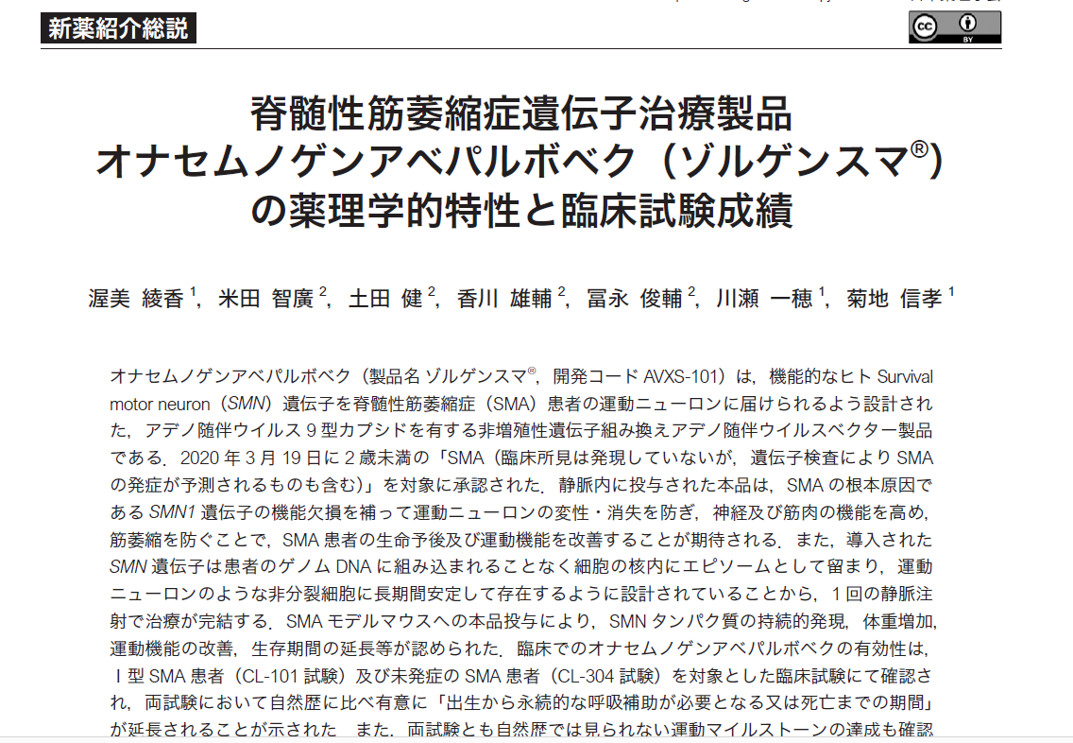

Slide 27
Лингвистический анализ текста
Одинаковы ли частоты букв?
G+C – состав = % процент букв G и C вместе = GC-состав. Чем G и C отличаются от A и T?
Часто и редко встречающиеся слова
(т.е. короткие последовательности)
Равномерность частоты букв и слов вдоль текста
Все эти вопросы изучаются и имеют биологически смысл! Примеры наблюдений:
#C ≈ #G, #T ≈ #A (# = число)
Слов CG мало в определенных геномах
Слов TA мало во всех геномах
Мало по сравнению с ожидаемым при случайном расположении букв в тексте.
Самое простое предположение:
Ожидаемое #CG = частота(С) x частота(G) x (число букв в геноме). Для др. слов аналогично
В некоторых геномах #C > #G в одной части и
#G > #C в другой части («GС skew»)

Slide 28
Всерьёз думают о живых вакцинах, основанных на вирусах с увеличенным числом CG или TA!
Interestingly, most mammalian RNA viruses have low frequencies of CpGs (45,46). Furthermore, viruses with high CpG frequencies may be more recognizable by pathogen innate immune sensors (47–50).
Attenuation of the classical oral poliovirus vaccine is based on very few point mutations, which can revert to virulence after a few rounds of viral replication (144). These pioneering results obtained with recoded polioviruses suggest that codon-usage in recoded viruses may be much more stable than most RNA virus point mutants, and could possibly enable the development of live attenuated RNA virus vaccines with superior genetic stability.
Martinez et al., 2019, NAR

Slide 29
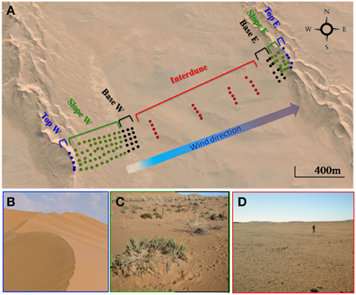
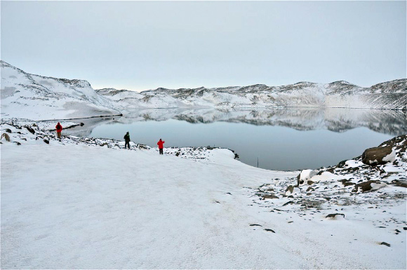
ВОПРОС: У какой бактерии G+C состав больше: живущей
(i) в пустыне НАМИБ в Африке или
(ii) в Антарктиде?
https://www.sci.news/biology/science-microbes-deep-lake-antarctica-01424.html
Ronca et al., 2015

Slide 30
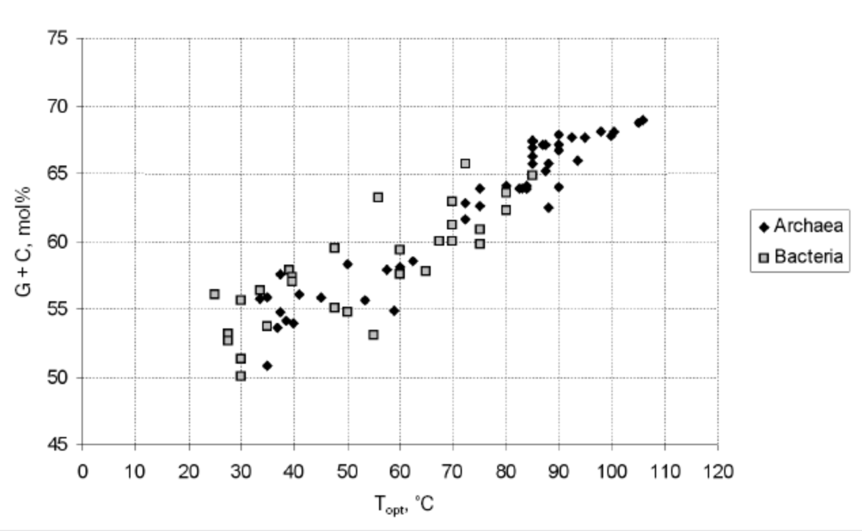
Fig. 1. Relationship between the optimum growth temperature and the G + C content of the 16S rRNAs of archaea and bacteria.
Lebedinsky et al., REVIEW: Phylogenetic Systematics of Microorganisms Inhabiting
Thermal Environments, 2007

Slide 31
7. Откуда взялась dsDNA как носитель генома?
Носителем генома у всех живых клеточных организмов – эукариот и прокариот (архей и бактерий) является dsDNA
Поэтому считается, что геном LUCA = Last Universal Common Ancestor также был записан на dsDNA.
Носителем генома вирусов бывает и РНК, и ДНК.

Slide 32
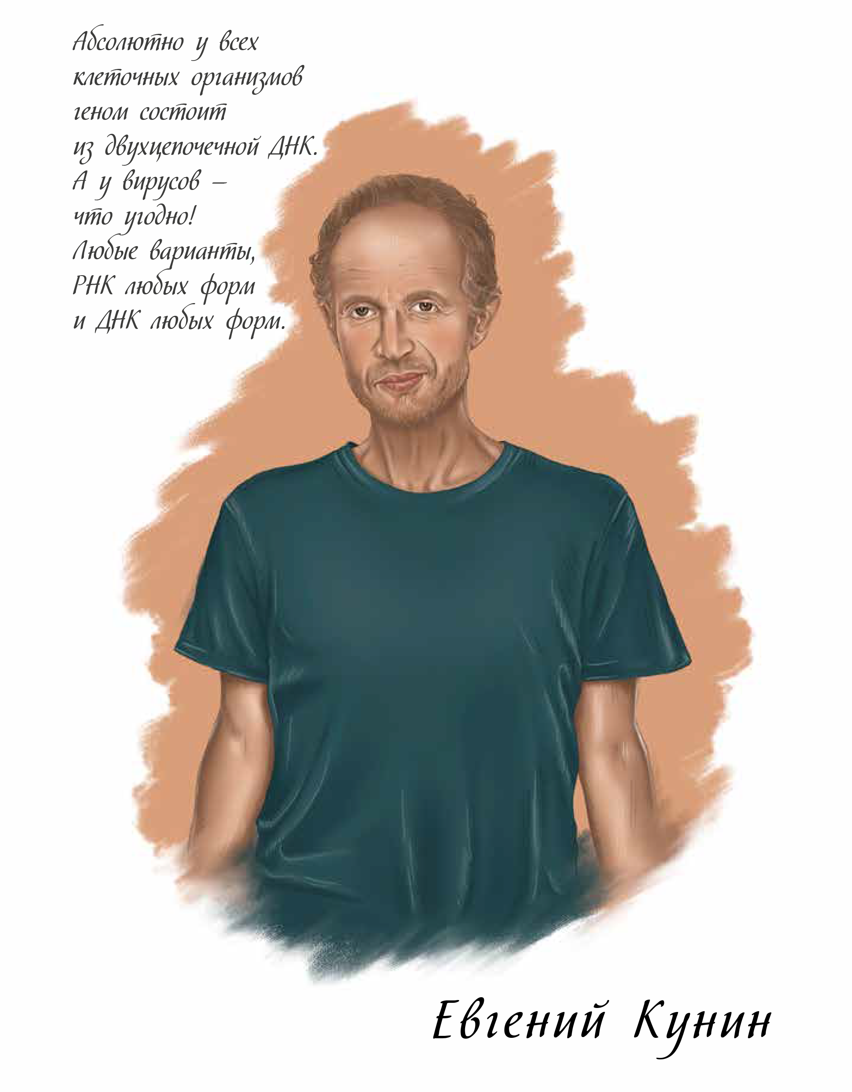

Slide 33
Откуда возникла ДНК (или РНК) первого живого организма на Земле?
НИКТО НЕ ЗНАЕТ
Есть гипотезы
Читайте Евгения Кунина “Логика случая” и его интервью последних лет
Он умный и пытается рационально подойти к решению этого вопроса.
Пока данных маловато, на мой вкус.

Slide 34
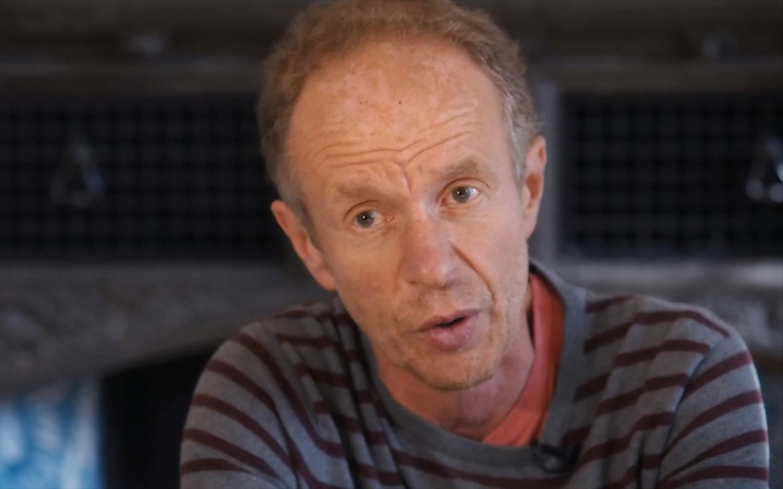

Slide 35
Из Кунина
Интервью: Что нового после издания книги?
“Эпигенетика, метагеномика. Что-то еще нового и важного?
https://nplus1.ru/material/2018/12/04/kunin
«Я бы остановился на этом. Для меня это два крайне важных, фундаментальных направления, получивших неожиданно большое развитие за последние семь лет. Способные сильно повлиять на будущую науку и жизнь (на самом деле они уже влияют)»

Slide 36
Эпигеномика это
описание химических модификаций ДНК в клетке и их наследования при делении клеток.
Одна из самых частых, и хорошо изученных модификаций – присоединение метильной группы к определенному основанию в определенной последовательности.
В геноме человека – метилирование цитозина в последовательности из двух букв CG
(СpG острова)

Slide 37
Метагеномика это
Секвенирование тотальной ДНК из образца, чтобы определить какие микроорганизмы обитают в определенном месте.
Делают метаагеномы микробных сообществ почвы, кишечного тракта или полости рта человека, проб воды и многих-многих других микробиот.

Slide 38
8. РНК тоже имеет отношение к кодированию информации
мРНК копирует кусочек генома на ДНК, содержащего информацию о последовательности белка переносить информацию

Slide 39
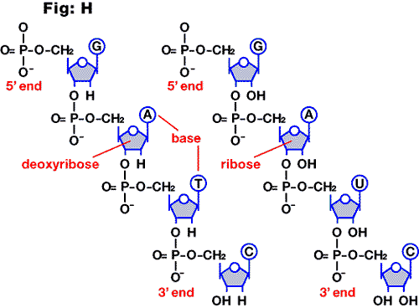
6. РНК отличия от ДНК
ДезоксирибоНуклеиновая Кислота
РибоНуклеиновая Кислота

Slide 40
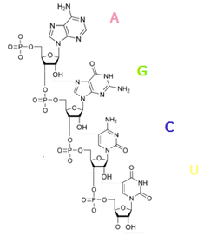
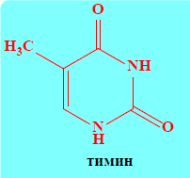
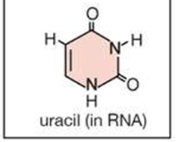
Урацил вместо тимина
U урацил
вместо T
U
U: атомы участвующие в образовании водородных связей те же, что у T !!!
Notes:
Всего-то отличий, а какая разница в химии и биологии!!!

Slide 41
Все возможные комплементарные двойные цепочки из ДНК и РНК образуются в клетках
Потому, что урацил сохраняет способность образовывать две водородные связи с аденином, так как отсутсвующая у него СH3 группа (метильная группа) не участвует в образовании водородных связей.
ДНК-ДНК = dsDNA
ДНК-РНК гибриды
РНК-РНК = dsRNA

Slide 42
Всего два отличия, а какая разница в биологии!!!
РНК
ДНК
Обычно одноцепочечная и не очень длинная
Разные РНК имеют разные функции
  мРНК копирует последовательность ДНК кодирующую белок
  рРНК
  тРНК
  множество других с разными функциям
3Д структура разнообразна - след слайды
ДНК 2х-цепочечная,
бывает длинной (до сотен млн п.н.), линейной или кольцевой
Носитель генома
3Д структура – след слайд

Slide 43
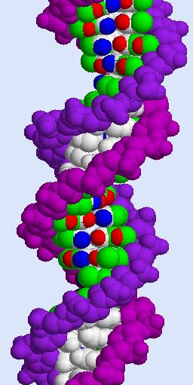
Двойная спираль ДНК
Рис. 3D cтруктура фрагмента ДНК in vitro.
Получена с помощью рентгеноструктурного анализа (РСА).
Шарик = атом
Водороды не видны, т.к. маленькие и РСА их не видит
Атомы остова – фиолетовые двух оттенков чтобы различать цепочки.
В большой бороздке красный – кислород, синий – азот, зеленый – углерод. Малая бороздка не окрашена
БЕЛКИ (некоторые) МОГУТ УЗНАТЬ ПОСЛЕДОВАТЕЛЬНОСТЬ УЧАСТКА ДНК по расположению N, O, C в большой бороздке. СИГНАЛЫ!

Slide 44
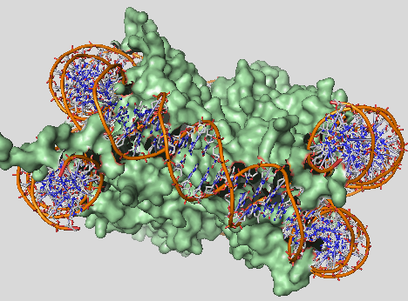
Лучше один раз увидеть .....
Двойная спираль
ДНК.
Раскраска моя ААл ☺
Нуклеосома:
ДНК человека на “катушке” из гистонов: вид сбоку (гистоны – такие белки)
Обе структуры расшифрованы с помощью рентгеноструктурного анализа.
Notes:
Слева – один шарик – один атом молекулы; атомы водородов не показаны, так как они маленькие

Slide 45
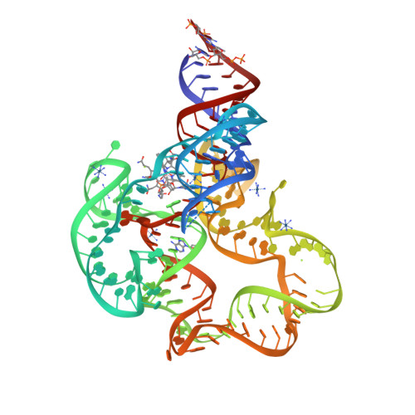
Пространственная структура РНК отличается от таковой у ДНК
Видны участки dsRNA!
Structural insights into ligand binding and gene expression control by an adenosylcobalamin riboswitch.
Peselis, A., Serganov, A.
(2012) Nat Struct Mol Biol 19: 1182-1184
PubMed: 23064646 Search on PubMed
DOI: 10.1038/nsmb.2405
Primary Citation of Related Structures:
4GXY
PubMed Abstract:
Coenzyme B(12) has a key role in various enzymatic reactions and controls expression of bacterial genes through riboswitches. Here we report the crystal structure of the Symbiobacterium thermophilum B(12) riboswitch bound to its ligand adenosylcobalamin. The riboswitch forms a unique junctional structure with a large ligand-binding pocket tailored for specific recognition of the adenosyl moiety and flanked by structural elements that stabilize the regulatory region and enable control of gene expression.
Рис. PDB code 4GXY
РСА расшифровка 3D структуры РНК, регулирующей экспрессию некоторых генов бактерии. Схематическое изображение, построенное на основе расшифровки координат всех атомов

Slide 46
9. Что записано в геноме (и б.м. понятно нам)
Гены белков – участки ДНК, кодирующие аминокислотную последовательность белка.
  ДНК-зависимая РНК-полимераза переписывает участок ДНК содержащий ген белка в матричную РНК с той же последовательностью оснований (с заменой T на U)
  Рибосома в соответствии с триплетами мРНК синтезирует белок
Гены молекул РНК, отличных от мРНК
Сигналы для белков и молекулярных машин
Много чего другого ….

Slide 47
Таблица генетического кода
AAA | K | CAA | Q | GAA | E | TAA | Stop
AAG | K | CAG | Q | GAG | E | TAG | Stop
AAC | N | CAC | H | GAC | D | TAC | Y
AAT | N | CAT | H | GAT | D | TAT | Y
ACA | T | CCA | P | GCA | A | TCA | S
ACG | T | CCG | P | GCG | A | TCG | S
ACC | T | CCC | P | GCC | A | TCC | S
ACT | T | CCT | P | GCT | A | TCT | S
AGA | R | CGA | R | GGA | G | TGA | Stop
AGG | R | CGG | R | GGG | G | TGG | W
AGC | S | CGC | R | GGC | G | TGC | C
AGT | S | CGT | R | GGT | G | TGT | C
ATA | I | CTA | L | GTA | V | TTA | L
ATG | M | CTG | L | GTG | V | TTG | L
ATC | I | CTC | L | GTC | V | TTC | F
ATT | I | CTT | L | GTT | V | TTT | F

Slide 48
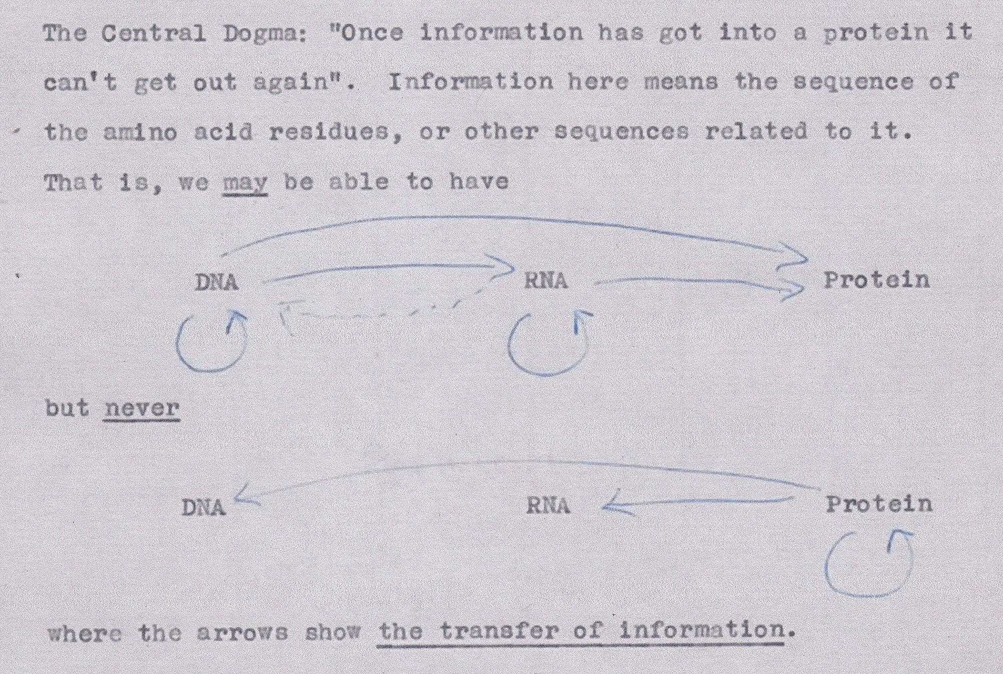
Crick’s first outline of the central dogma, from an unpublished note made in 1956.
Х
?
+
+
+
+
+

Slide 49
Что записано в геноме
Гены белков – участки ДНК, кодирующие аминокислотную последовательность белка.
  ДНК-зависимая РНК-полимераза переписывает участок ДНК содержащий ген белка в матричную РНК с той же последовательностью оснований (с заменой T на U)
  Рибосома в соответствии с триплетами мРНК синтезирует белок
Гены молекул РНК, отличных от мРНК
Сигналы для белков и молекулярных машин

Slide 50
10. Геном человека
Референсный геном человека
двадцать две аутосомы (в ядре)
две половые хромосомы Х и Y (в ядре)
митохондриальная ДНК человека (не в ядре – в цитоплазме клетки)
содержат вместе 3 099 734 149 пар оснований
около 3 миллиардов букв A, T, G, C
В ядре клетки содержится такой набор хромосом
М 22 аутосомы от мамы, 22 аутосомы от папы, X, Y = 46
Ж 22 аутосомы от мамы, 22 аутосомы от папы, X, X = 46

Slide 51
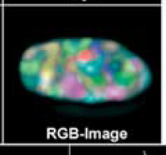
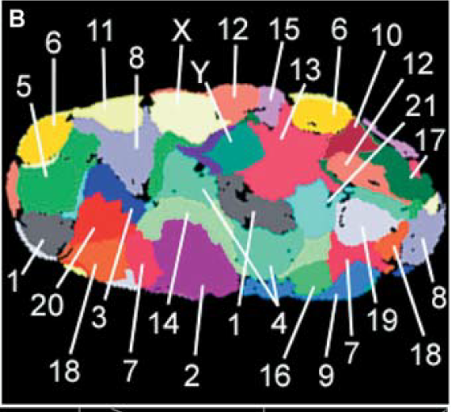
ДНК в ядре клетки фибробласта человека. Разные ДНК покрашены в разные цвета, одинаковые по последовательности (>99%) – в одинаковые цвета
Клетка находится перед стадией деления: каждая хромосома состоит из 2х одинаковых ДНК после удвоения (репликации). При делении клетки он разойдутся в разные дочерние клетки
Bolzer A et al. Three-dimensional maps of all chromosomes in fibroblast nuclei and prometaphase rosettes. PLoS Biol. 2005
Notes:
Мужчина или женщина? Сколько молекул ДНК в ядре клетки человека?

Slide 52
Как получена микрофотография
К каждой ДНК подобраны многочисленные пробы – ДНК полностью комплементарные участку данной ДНК.
Probe size can range from few kb to megabases (Mb), depending on the application.
К концам проб присоединены флюорофоры одного из 7 цветов. Пропорции проб к одной ДНК с флюорофорами разных цветов подобраны специально, чтобы различать разные ДНК.
(A) Деконволюция (объединение) флюоресцентных микрофотографий в 7 каналах
(one channel for DAPI (DNA counterstain and seven channels for the following fluorochromes: diethylaminocoumarin (Deac), Spectrum Green (SG), and the cyanine dyes Cy3, Cy3.5, Cy5,Cy5.5, and Cy7))
Окраска изображения разных хромосом (1–22, X, and Y) в 24 цвета получена наложением 7 каналов
(B) Прорисовка с искусственно подобранными цветами изображения (A)
Notes:
Деконволюция – для студентов мех-мата: свёртка искомой функции f, описывающей совмещённое изображение , с известной функцией g, описывающей эксперимент, равна экспериментально измеренной функции h: f*g = h Зная g и h надо найти f. Это и делается.

Slide 53
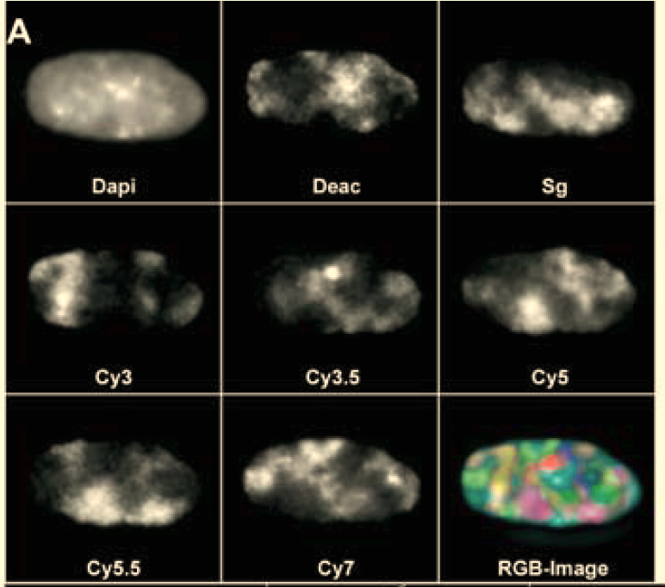
Исходные микрофотографии в восьми каналах и их совмещение

Slide 54
11. Геном бактерии
Одна или несколько кольцевых молекул ДНК – хромосом
Размер хромосомы порядка 1 млн п.н.
Ноль или несколько маленьких ДНК, называемых плазмидами.
Бактерии обитающие в одном микробиоме обмениваются плазмидами и фрагментами хромосом. Для эволюции – это неполовой способ обмена генетическим материалом
Пример – обмен плазмидами, несущими устойчивость к антибиотикам

Slide 55
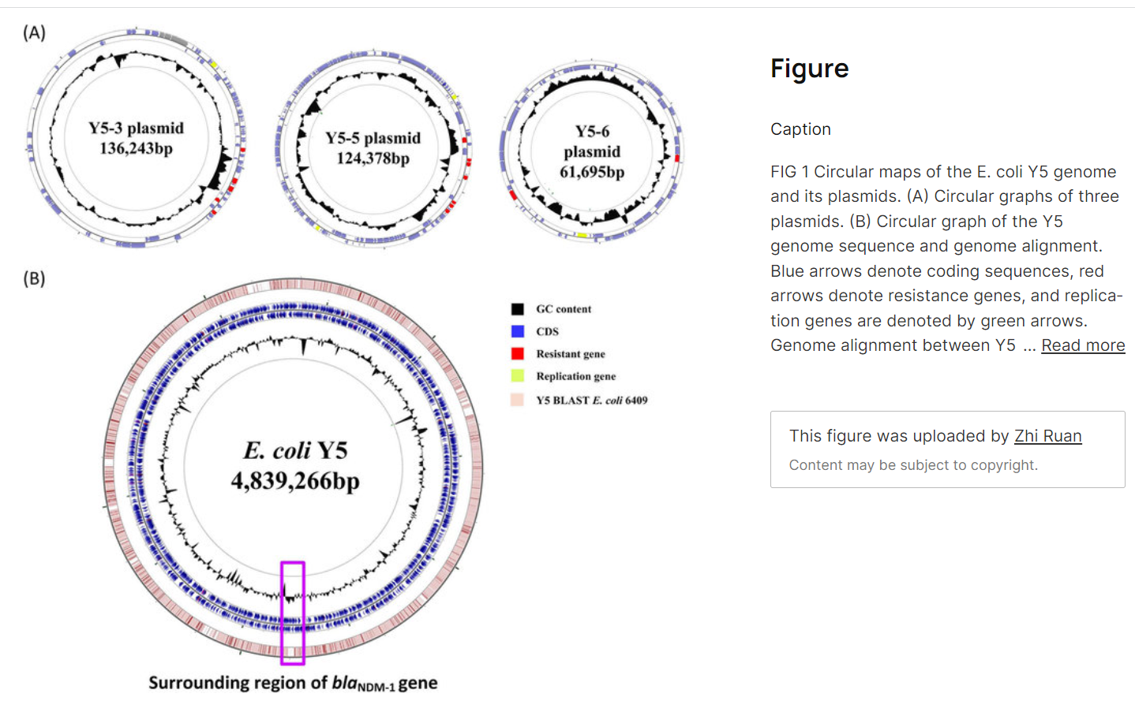
Геном кишечной палочки E.coli штамм Y5. Одна хромосом 3 плазмиды
Detection of an Escherichia coli ST167 strain with two tandem copies of bla NDM-1 encoded in the chromosome

Slide 56
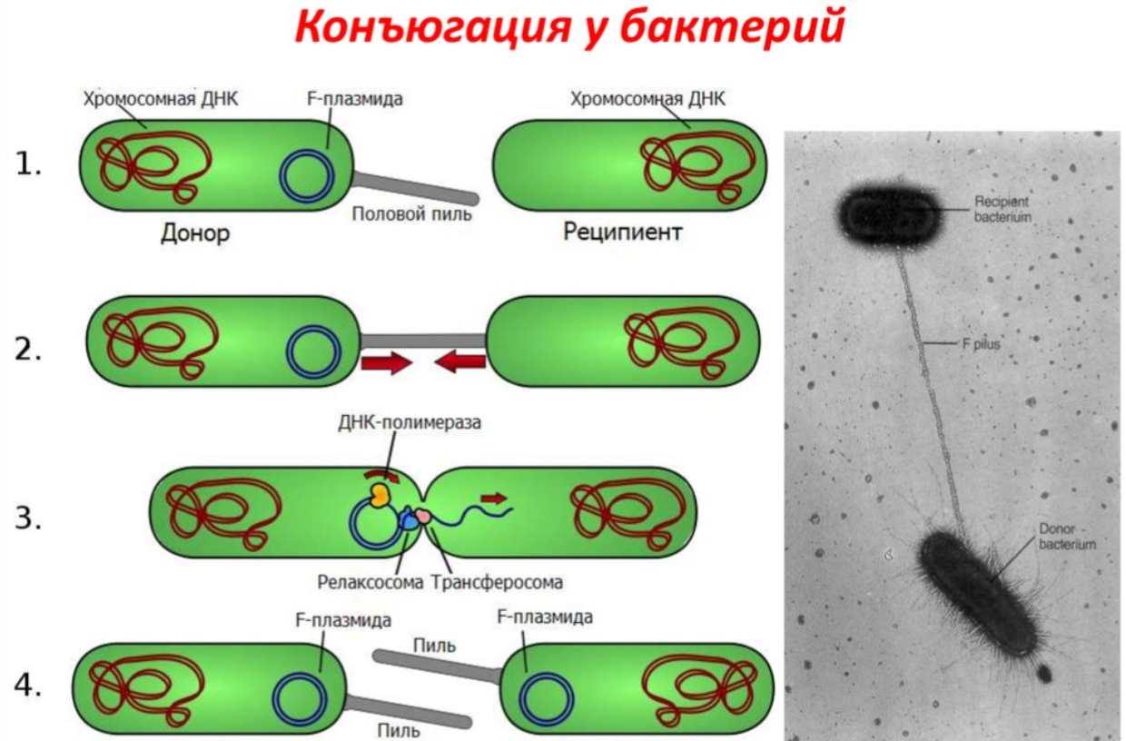
Один из способов обмена ДНК между бактериями
Слайд из презентации https://ppt-online.org/388476, посвященной генетике бактерий.
Автор мне неизвестен. Понятная подача материала

Slide 57
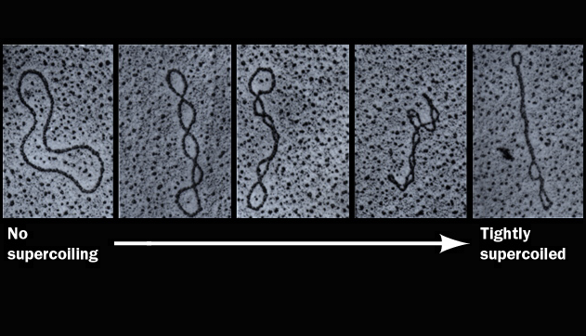
Микрофотография маленькой кольцевой ДНК бактерии - плазмиды
Маленькая плазмида бактерии
Электронная микроскопия

Slide 58
12. Геном адено-ассоциированного вируса AAV2 используют для генной терапии людей с неподдающимися иному лечению патологиями.
Проходят клинические испытания.
Wang et al. , Adeno-associated virus vector as a platform for gene therapy delivery, 2019

Slide 59
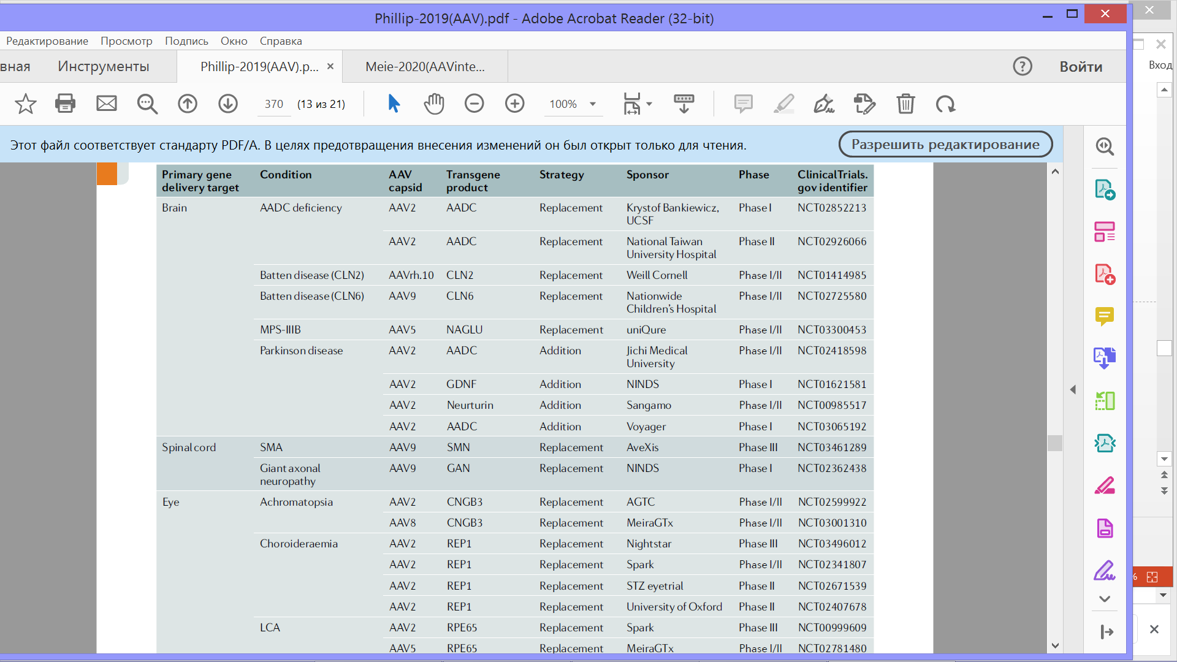
Список заболеваний при которых применяется генная терапия с помощью AAV2. Фазы испытаний.

Slide 60
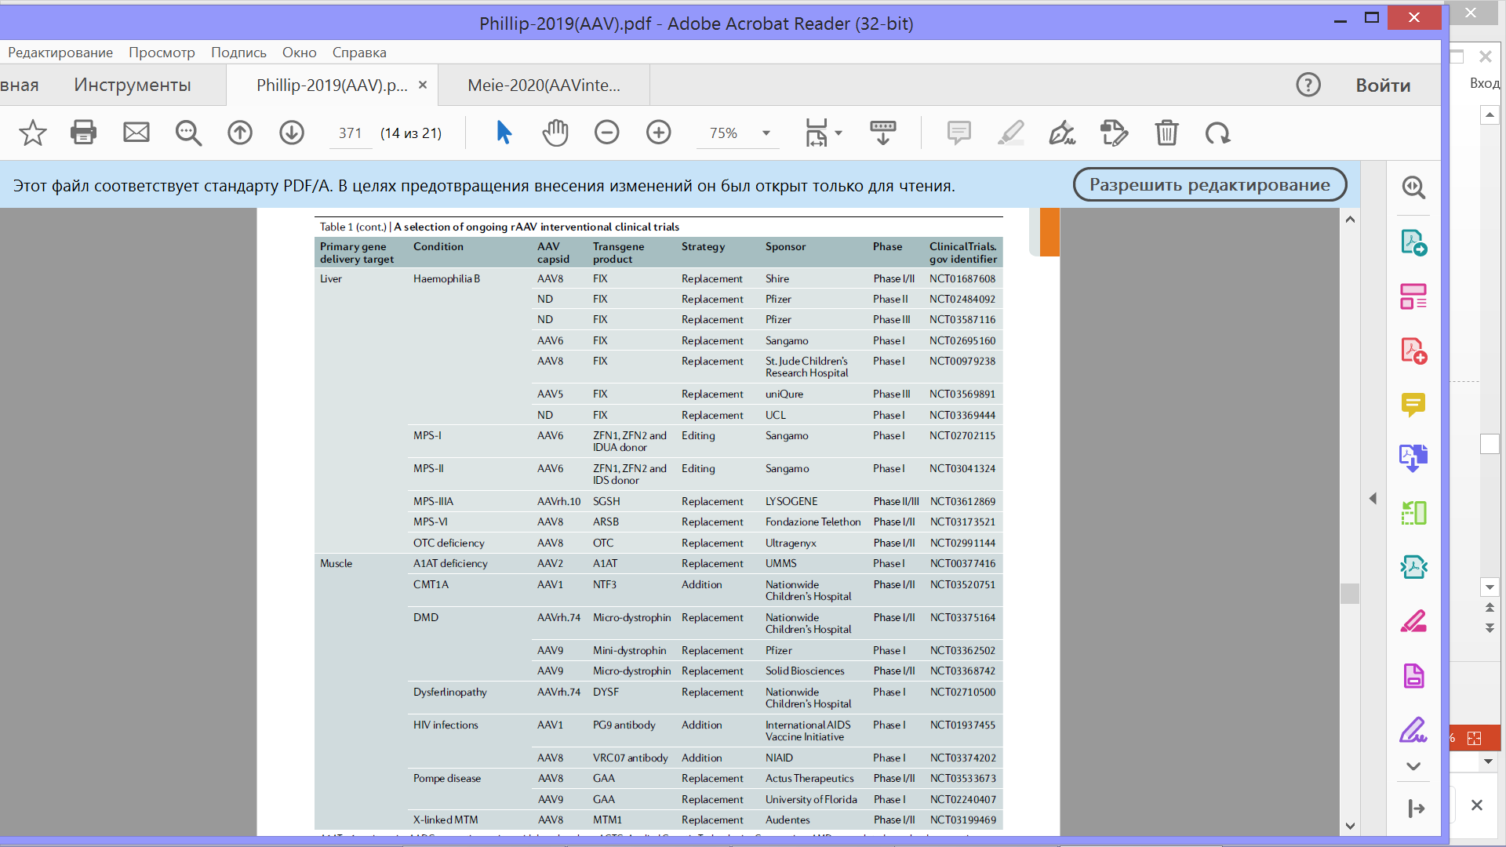

Slide 61
Adeno-associated viruses (AAV)
AAV поражают людей и других примат
Для быстрого размножения им необходим вирус-помощник: аденовирус (AdV)или некоторые другие
При отсутствии вируса-помощника они встраиваются в геном зараженной клетки и латентно реплицируются по мере репликации клетки-хозяина неограниченно долго
Если аденовирус заражает КЛЕТКУ, ЗАРАЖЁННУЮ AAV, то AAV получает возможность быстро размножаться, выходит из клетки и заражает новые клетки

Slide 62
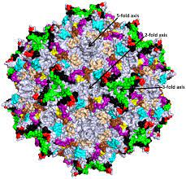
Так выглядит AAV в собранном виде
РСА расшифровка
капсида AAV2
Капсид имеет симметрию икосаэдра
T.P. Wörner et al., Adeno-associated virus capsid assembly is divergent and stochastic, Nature Communications 12:1642 (2021)

Slide 63
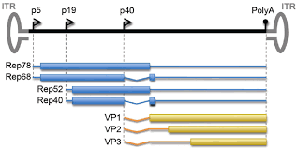
Геном AAV
Геном AAV – ssDNA одна цепочка ДНК!
В геноме закодировано ДВА гена: rep и cap
rep участвует в репликации
cap – белок образующий икосаэдральный капсид вириона, содержащий ssDNA
5’ и 3’ концы ДНК содержат инвертированные повторы из 145 нуклеотидов
Хотя генов два, они кодируют 7 белков благодаря альтернативному сплайсингу.
Придумал непростое задание на дом про этот геном.
Будьте внимательны)))

Slide 64
Промоторы и альтернативный сплайсинг
Промотор – это участок dsDNA содержащий сигнал
  для ДНК-зависимой РНК полимеразы (которая делает мРНК)
  о том, что после него (промотора) надо начинать транскрипцию – переписывание гена на мРНК
Сплайсинг мРНК состоит в том, что удаляются из мРНК определенные участки, называемые интронами. Какие именно – указывается сигналами сплайсинга.
Альтернативный сплайсинг состоит в том, что какой-то интрон не удаляется, т.е. в белок вставляется фрагмент.
Хотя генов в геноме AAV два, они кодируют 7 белков благодаря альтернативному сплайсингу.
Промоторы p5, p19, p40
Кодирующие последовательности
генов изображены
прямоугольниками

Slide 65
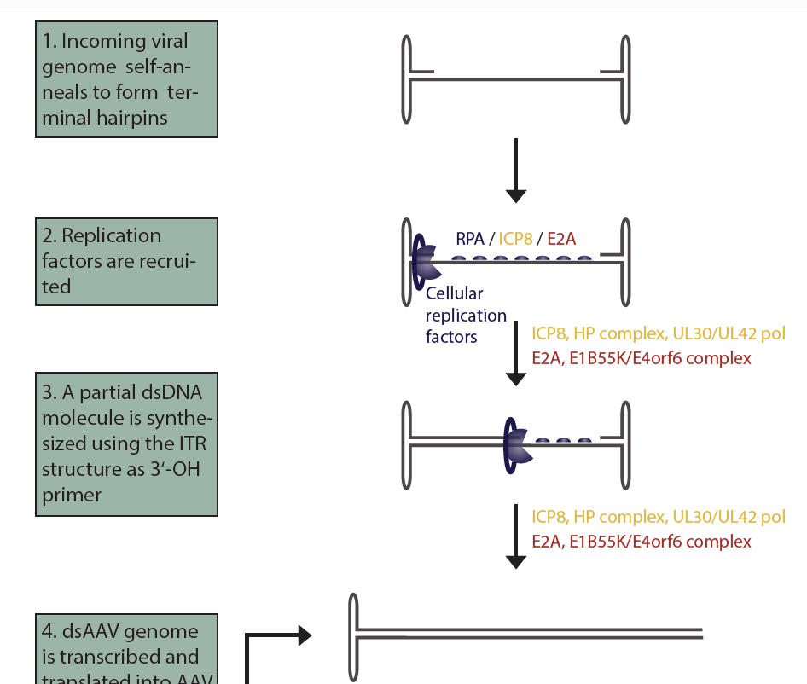
Для репликации генома AAV нужен хозяйский белок RPA, заделывающий участки ssDNA в dsDNA
RPA реагирует на обрыв dsDNA как в овале.
Белки Rep78 и Rep68 связываются с тем же местом, препятствуя связыванию RPA
Белки вирусов помощников (жёлтые и красные) прогоняют Rep78 и Rep68
… и далее. Получается dsDNA AAV

Slide 66
Векторы rAAV на основе AAV генома для генной терапии
Today, recombinant AAVs (rAAVs) are the leading platform for in vivo delivery of gene therapies. The first rAAV gene therapy product, alipogene tiparvovec (Glybera), was approved by the European Medicines Agency to treat lipoprotein lipase deficiency in 2012
Although the clinical success of rAAV gene therapy is encouraging, we must acknowledge the limitations and challenges of this gene delivery platform, which include issues with rAAV manufacturing and immunological barriers to delivery AAV is found in multiple vertebrate species, including human and non-human primates (NHPs).
The current consensus is that AAV does not cause any human diseases
rAAV не встраиваются в геном
человека. Существуют в виде
транскрибируемой dsDNA в виде
Гантели (см. пред. Слайды)
Для их репликации добавляют белки
bз AdV
Wang et al., Adeno-associated virus
vector as aplatform for gene therapy delivery, 2019

Slide 68
Далее приведена последовательность полного генома AAV2
Она вам пригодится для выполнения нетривиального домашнего задания

Slide 69
>NC_001401.2 Adeno-associated virus - 2, complete genome 4679 bp
TTGGCCACTCCCTCTCTGCGCGCTCGCTCGCTCACTGAGGCCGGGCGACCAAAGGTCGCCCGACGCCCGG
GCTTTGCCCGGGCGGCCTCAGTGAGCGAGCGAGCGCGCAGAGAGGGAGTGGCCAACTCCATCACTAGGGG
TTCCTGGAGGGGTGGAGTCGTGACGTGAATTACGTCATAGGGTTAGGGAGGTCCTGTATTAGAGGTCACG
TGAGTGTTTTGCGACATTTTGCGACACCATGTGGTCACGCTGGGTATTTAAGCCCGAGTGAGCACGCAGG
GTCTCCATTTTGAAGCGGGAGGTTTGAACGCGCAGCCGCCATGCCGGGGTTTTACGAGATTGTGATTAAG
GTCCCCAGCGACCTTGACGAGCATCTGCCCGGCATTTCTGACAGCTTTGTGAACTGGGTGGCCGAGAAGG
AATGGGAGTTGCCGCCAGATTCTGACATGGATCTGAATCTGATTGAGCAGGCACCCCTGACCGTGGCCGA
GAAGCTGCAGCGCGACTTTCTGACGGAATGGCGCCGTGTGAGTAAGGCCCCGGAGGCCCTTTTCTTTGTG
CAATTTGAGAAGGGAGAGAGCTACTTCCACATGCACGTGCTCGTGGAAACCACCGGGGTGAAATCCATGG
TTTTGGGACGTTTCCTGAGTCAGATTCGCGAAAAACTGATTCAGAGAATTTACCGCGGGATCGAGCCGAC
TTTGCCAAACTGGTTCGCGGTCACAAAGACCAGAAATGGCGCCGGAGGCGGGAACAAGGTGGTGGATGAG
TGCTACATCCCCAATTACTTGCTCCCCAAAACCCAGCCTGAGCTCCAGTGGGCGTGGACTAATATGGAAC
AGTATTTAAGCGCCTGTTTGAATCTCACGGAGCGTAAACGGTTGGTGGCGCAGCATCTGACGCACGTGTC
GCAGACGCAGGAGCAGAACAAAGAGAATCAGAATCCCAATTCTGATGCGCCGGTGATCAGATCAAAAACT
TCAGCCAGGTACATGGAGCTGGTCGGGTGGCTCGTGGACAAGGGGATTACCTCGGAGAAGCAGTGGATCC
AGGAGGACCAGGCCTCATACATCTCCTTCAATGCGGCCTCCAACTCGCGGTCCCAAATCAAGGCTGCCTT
GGACAATGCGGGAAAGATTATGAGCCTGACTAAAACCGCCCCCGACTACCTGGTGGGCCAGCAGCCCGTG
GAGGACATTTCCAGCAATCGGATTTATAAAATTTTGGAACTAAACGGGTACGATCCCCAATATGCGGCTT
CCGTCTTTCTGGGATGGGCCACGAAAAAGTTCGGCAAGAGGAACACCATCTGGCTGTTTGGGCCTGCAAC
TACCGGGAAGACCAACATCGCGGAGGCCATAGCCCACACTGTGCCCTTCTACGGGTGCGTAAACTGGACC
AATGAGAACTTTCCCTTCAACGACTGTGTCGACAAGATGGTGATCTGGTGGGAGGAGGGGAAGATGACCG
CCAAGGTCGTGGAGTCGGCCAAAGCCATTCTCGGAGGAAGCAAGGTGCGCGTGGACCAGAAATGCAAGTC
CTCGGCCCAGATAGACCCGACTCCCGTGATCGTCACCTCCAACACCAACATGTGCGCCGTGATTGACGGG
AACTCAACGACCTTCGAACACCAGCAGCCGTTGCAAGACCGGATGTTCAAATTTGAACTCACCCGCCGTC
TGGATCATGACTTTGGGAAGGTCACCAAGCAGGAAGTCAAAGACTTTTTCCGGTGGGCAAAGGATCACGT
GGTTGAGGTGGAGCATGAATTCTACGTCAAAAAGGGTGGAGCCAAGAAAAGACCCGCCCCCAGTGACGCA
GATATAAGTGAGCCCAAACGGGTGCGCGAGTCAGTTGCGCAGCCATCGACGTCAGACGCGGAAGCTTCGA
TCAACTACGCAGACAGGTACCAAAACAAATGTTCTCGTCACGTGGGCATGAATCTGATGCTGTTTCCCTG
CAGACAATGCGAGAGAATGAATCAGAATTCAAATATCTGCTTCACTCACGGACAGAAAGACTGTTTAGAG
TGCTTTCCCGTGTCAGAATCTCAACCCGTTTCTGTCGTCAAAAAGGCGTATCAGAAACTGTGCTACATTC
ATCATATCATGGGAAAGGTGCCAGACGCTTGCACTGCCTGCGATCTGGTCAATGTGGATTTGGATGACTG
CATCTTTGAACAATAAATGATTTAAATCAGGTATGGCTGCCGATGGTTATCTTCCAGATTGGCTCGAGGA

Slide 70
CACTCTCTCTGAAGGAATAAGACAGTGGTGGAAGCTCAAACCTGGCCCACCACCACCAAAGCCCGCAGAG
CGGCATAAGGACGACAGCAGGGGTCTTGTGCTTCCTGGGTACAAGTACCTCGGACCCTTCAACGGACTCG
ACAAGGGAGAGCCGGTCAACGAGGCAGACGCCGCGGCCCTCGAGCACGACAAAGCCTACGACCGGCAGCT
CGACAGCGGAGACAACCCGTACCTCAAGTACAACCACGCCGACGCGGAGTTTCAGGAGCGCCTTAAAGAA
GATACGTCTTTTGGGGGCAACCTCGGACGAGCAGTCTTCCAGGCGAAAAAGAGGGTTCTTGAACCTCTGG
GCCTGGTTGAGGAACCTGTTAAGACGGCTCCGGGAAAAAAGAGGCCGGTAGAGCACTCTCCTGTGGAGCC
AGACTCCTCCTCGGGAACCGGAAAGGCGGGCCAGCAGCCTGCAAGAAAAAGATTGAATTTTGGTCAGACT
GGAGACGCAGACTCAGTACCTGACCCCCAGCCTCTCGGACAGCCACCAGCAGCCCCCTCTGGTCTGGGAA
CTAATACGATGGCTACAGGCAGTGGCGCACCAATGGCAGACAATAACGAGGGCGCCGACGGAGTGGGTAA
TTCCTCGGGAAATTGGCATTGCGATTCCACATGGATGGGCGACAGAGTCATCACCACCAGCACCCGAACC
TGGGCCCTGCCCACCTACAACAACCACCTCTACAAACAAATTTCCAGCCAATCAGGAGCCTCGAACGACA
ATCACTACTTTGGCTACAGCACCCCTTGGGGGTATTTTGACTTCAACAGATTCCACTGCCACTTTTCACC
ACGTGACTGGCAAAGACTCATCAACAACAACTGGGGATTCCGACCCAAGAGACTCAACTTCAAGCTCTTT
AACATTCAAGTCAAAGAGGTCACGCAGAATGACGGTACGACGACGATTGCCAATAACCTTACCAGCACGG
TTCAGGTGTTTACTGACTCGGAGTACCAGCTCCCGTACGTCCTCGGCTCGGCGCATCAAGGATGCCTCCC
GCCGTTCCCAGCAGACGTCTTCATGGTGCCACAGTATGGATACCTCACCCTGAACAACGGGAGTCAGGCA
GTAGGACGCTCTTCATTTTACTGCCTGGAGTACTTTCCTTCTCAGATGCTGCGTACCGGAAACAACTTTA
CCTTCAGCTACACTTTTGAGGACGTTCCTTTCCACAGCAGCTACGCTCACAGCCAGAGTCTGGACCGTCT
CATGAATCCTCTCATCGACCAGTACCTGTATTACTTGAGCAGAACAAACACTCCAAGTGGAACCACCACG
CAGTCAAGGCTTCAGTTTTCTCAGGCCGGAGCGAGTGACATTCGGGACCAGTCTAGGAACTGGCTTCCTG
GACCCTGTTACCGCCAGCAGCGAGTATCAAAGACATCTGCGGATAACAACAACAGTGAATACTCGTGGAC
TGGAGCTACCAAGTACCACCTCAATGGCAGAGACTCTCTGGTGAATCCGGGCCCGGCCATGGCAAGCCAC
AAGGACGATGAAGAAAAGTTTTTTCCTCAGAGCGGGGTTCTCATCTTTGGGAAGCAAGGCTCAGAGAAAA
CAAATGTGGACATTGAAAAGGTCATGATTACAGACGAAGAGGAAATCAGGACAACCAATCCCGTGGCTAC
GGAGCAGTATGGTTCTGTATCTACCAACCTCCAGAGAGGCAACAGACAAGCAGCTACCGCAGATGTCAAC
ACACAAGGCGTTCTTCCAGGCATGGTCTGGCAGGACAGAGATGTGTACCTTCAGGGGCCCATCTGGGCAA
AGATTCCACACACGGACGGACATTTTCACCCCTCTCCCCTCATGGGTGGATTCGGACTTAAACACCCTCC
TCCACAGATTCTCATCAAGAACACCCCGGTACCTGCGAATCCTTCGACCACCTTCAGTGCGGCAAAGTTT
GCTTCCTTCATCACACAGTACTCCACGGGACAGGTCAGCGTGGAGATCGAGTGGGAGCTGCAGAAGGAAA
ACAGCAAACGCTGGAATCCCGAAATTCAGTACACTTCCAACTACAACAAGTCTGTTAATGTGGACTTTAC
TGTGGACACTAATGGCGTGTATTCAGAGCCTCGCCCCATTGGCACCAGATACCTGACTCGTAATCTGTAA
TTGCTTGTTAATCAATAAACCGTTTAATTCGTTTCAGTTGAACTTTGGTCTCTGCGTATTTCTTTCTTAT
CTAGTTTCCATGGCTACGTAGATAAGTAGCATGGCGGGTTAATCATTAACTACAAGGAACCCCTAGTGAT
GGAGTTGGCCACTCCCTCTCTGCGCGCTCGCTCGCTCACTGAGGCCGGGCGACCAAAGGTCGCCCGACGC
CCGGGCTTTGCCCGGGCGGCCTCAGTGAGCGAGCGAGCGCGCAGAGAGGGAGTGGCCAA

Slide 71
13. Вирус SARS-CoV-2
Ну его – надоел)))
Ещё и 13й номер(((

Slide 72
Что записано в файле с геномом SARS-CoV-2 для людей?
Последовательность
Аннотация – формализованное описание того, что известно про последовательность
Из аннотации записи NC_045512 в банке данных Refseq на сайте NCBI
LOCUS NC_045512 29903 bp ss-RNA linear VRL 18-JUL-2020
DEFINITION Severe acute respiratory syndrome coronavirus 2 isolate Wuhan-Hu-1, complete genome.
ACCESSION NC_045512
gene 21563..25384 /gene="S" /gene_synonym="spike glycoprotein"
CDS 21563..25384 /gene="S" spike protein" /product="surface glycoprotein" /protein_id="YP_009724390.1" /translation="MFVFLVLLPLVSSQCVNLTTRTQLPPAYTNSFTRGVYYPDKVFR SSVLHSTQDLFLPFFSNVTWFHAIHVSGTNGTKRFDNPVLPFNDGVYFASTEKSNIIR GWIFGTTLDSKTQSLLIVNNATNVVIKVCEFQFCNDPFLGVYYHKNNKSWMESEFRVY
…………………………………………………………………………………………………………………………………………………………
…………………………………………………………………………………………………………………………………………………………
…………………………………………………………………………………………………………………………………………………………

Slide 73
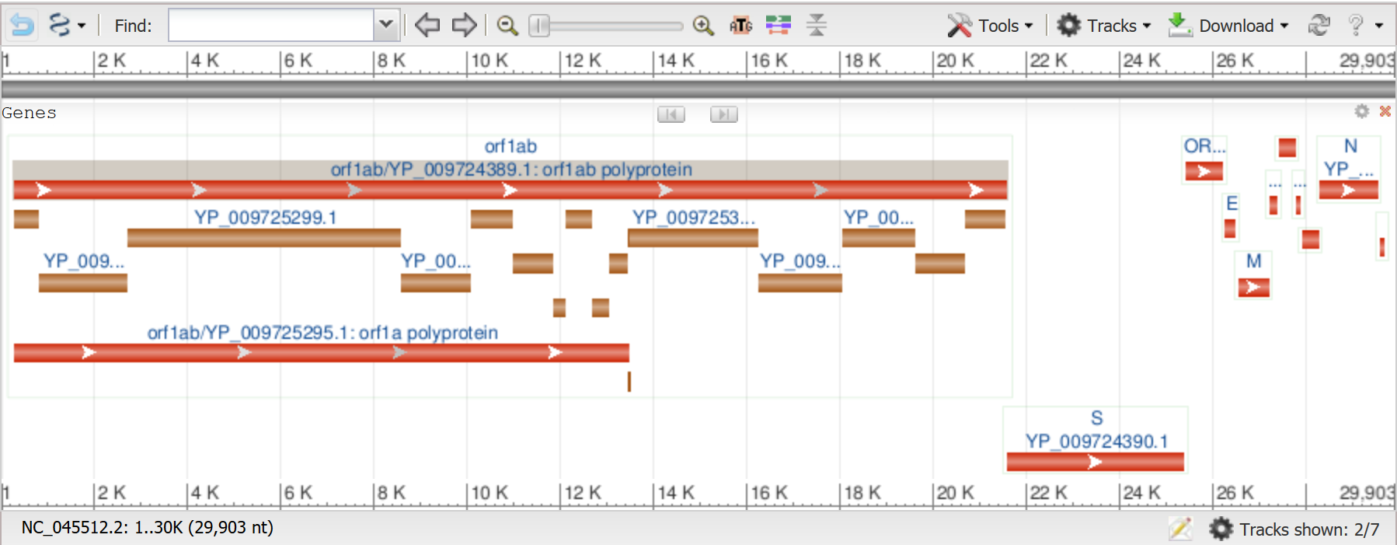
ГЕНЫ БЕЛКОВ ранние и поздние гены разделены линией
По оси X нуклеотиды РНК:
1 10 000 20 000 29 903
Гены изображены красными и коричневыми полосками

Slide 74
ГЕНЫ ORF1ab и ORF1a красные полоски до вертикальной линии
А зрелые белки, которые они кодируют, изображены коричневыми полосками.
Как так?
И почему два гена на одном месте, но разной длины?
Notes:
Для обяснения я должен повторить как происходит трансляция гена, синтез молекулы белка на основе инструкции - гена

Slide 75
Трансляция: синтез молекулы белка
При заражении covid-19 в клетке хозяина (человека) оказывается РНК вируса.
РИБОСОМА (молекулярная машина для синтеза белков) опознаёт ее как мРНК - матричную РНК гена
Как удаётся коронавирусу выдать свою РНК за мРНК? Нужны соответствующие сигналы…

Slide 76
В клетке для синтеза белка нужна матричная РНК
мРНК это молекула РНК, на которой записана копия гена
(комплементарная к комплементарной цепочке гена!
«минус на минус = плюс»)
Белок синтезирует рибосома используя мРНК
В клетке человека много РНК разных типов
(в лекции А.Жариковой будет об этом).
Рибосома отличает мРНК по двум сигналам
  Специальная группа атомов cap на 5’ конце.
  ПолиА на 3’-конце

Slide 77
В клетке хозяина (человека) оказывается РНК коронавируса
РНК коронавируса несет оба эти сигнала.
- ПолиА на 3’-конце конце РНК видны в файле с РНК (см)
- Кэп тоже есть
……AAAATTAATTTTAGTAGTGCTATCCCCATGTGATTTTAATAGCTTCTTAGGAGAATGACAAAAAAAAAAAAAAAAAAAAAAAAAAAAAAAAA

Slide 78
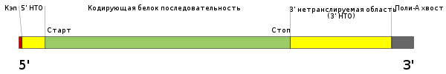
Одна мРНК – один ген и один белок
У человека и других эукариот. Бывают исключения, но они редки!!!
https://ru.wikipedia.org/wiki/Матричная_РНК#Трансляция
* Малая субъединица рибосомы узнает кэп и сканирует мРНК
до появления кодона АTG.
Причем не просто ATG, а ATG в подходящем окружении,
так называемая последовательность Кóзак
* C триплета ATG начинается синтез белка рибосомой, по кодонам. Заканчивается на стоп кодоне.

Slide 79
По таблице генетического кода!
AAA | K | CAA | Q | GAA | E | TAA | Stop
AAG | K | CAG | Q | GAG | E | TAG | Stop
AAC | N | CAC | H | GAC | D | TAC | Y
AAT | N | CAT | H | GAT | D | TAT | Y
ACA | T | CCA | P | GCA | A | TCA | S
ACG | T | CCG | P | GCG | A | TCG | S
ACC | T | CCC | P | GCC | A | TCC | S
ACT | T | CCT | P | GCT | A | TCT | S
AGA | R | CGA | R | GGA | G | TGA | Stop
AGG | R | CGG | R | GGG | G | TGG | W
AGC | S | CGC | R | GGC | G | TGC | C
AGT | S | CGT | R | GGT | G | TGT | C
ATA | I | CTA | L | GTA | V | TTA | L
ATG | M | CTG | L | GTG | V | TTG | L
ATC | I | CTC | L | GTC | V | TTC | F
ATT | I | CTT | L | GTT | V | TTT | F

Slide 80
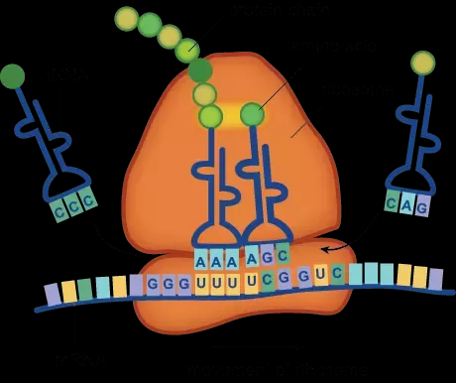
Так рибосомы делают белки
аминокислота
белок
тРНК
мРНК

Slide 81
Ген ORF1a заканчивается стоп-кодоном, как положено.
Так и транслируется рибосомой человека
ORF1ab
ORF1a
Как же транслируется ген ORF1ab???

Slide 82
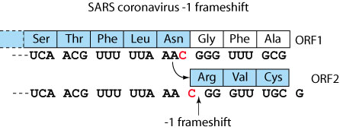
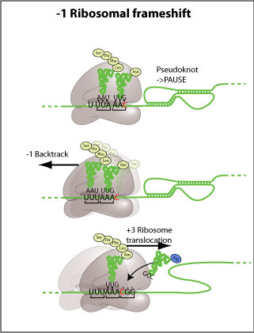
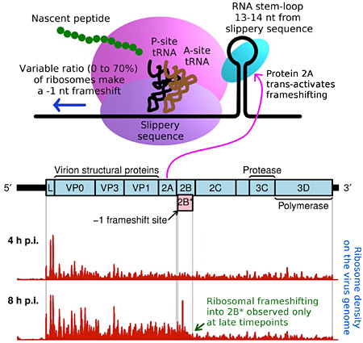
Не бывает правил без исключений!
Программируемый рибосомный сдвиг.
Рибосома останавливается из-за шпильки на РНК и slippery sequence. Отскакивает на ОДИН нуклеотид(букву). И продолжает синтез белка

Slide 83
Продукты генов ORF1ab и ORF1a - Большие белки – полипротеины. См. след слайд
Они сами себя разрезают на отдельные белки

Slide 84
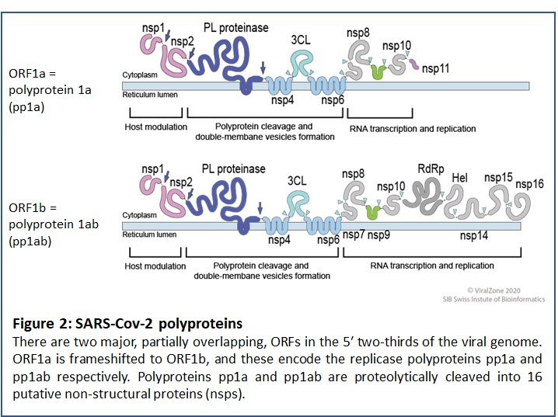

Slide 85
Функции некоторых ранних белков
Name | Число а/к | зачем нужен
NSP1 | 180 | Деградирует некоторые хозяйские РНК
NSP3a | 1945 | Протеиназа, отрезает nsp1, nsp2, nsp3
NSP5a | 306 | Протеиназа, режет полипротеин в 11 местах
NSP8 | 198 | Помогает при репликации РНК
NSP12a | 932 | Полимераза – по РНК делает комплементарную РНК (RDRp)
NSP13 | 601 | Хеликаза (расплетает двойную спираль РНК)
NSP14 | 527 | Присоединяет cap к РНК
NSP15a | 346 | Уклонение от защиты хозяйских клеток
Yoshimoto, Protein J 39, 198–216 (2020).

Slide 86
Как транслируются поздние белки?
Среди поздних генов все белки составляющие вирион, который существует пока вирус вне хозяина.
Оно и понятно – вирион собирается в конце заражения, когда есть много РНК – геномов и пора выходить из клетки.

Slide 87
Коронавирус вирус: белки
Схема вириона, существующего между заражениями
Четыре белка:
S, M, E, N
и РНК
оставляют
вирион
РНК облеплена
белками N
Xu J, et al. Antibodies and vaccines against Middle East respiratory syndrome coronavirus.
Emerg Microbes Infect 2019, Review. MERS-CoV

Slide 88
Функции белков
M белок составляет оболочку (капсид) вириона, вместе с липидной мембраной (желтая)
E белок нужен для правильной кривизны капсида. 2я функция - в хозяйской клетке. Пентамер E является ионным каналом в мембране органеллы ERGIC¹⁾
Коронавирусы, лишенные E, могут размножаться, хотя и менее патогенны
N белок облепляет РНК в конформации бусы на струне для сохранности генома. При сборке капсида он обладает удивительной способностью связываться только с РНК коронавируса!
¹⁾ Между эндоплазматическим ретикулумом и аппаратом Гольджи)

Slide 89
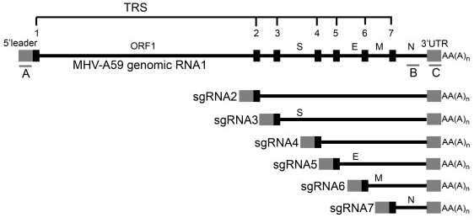
Коронавирус синтезирует отдельные мРНК для поздних генов (называют сгмРНК, субгеномные)
ИДЕЯ коронавируса: лидерную последовательность «склеить» с участком начиная от позднего гена и до конца!
Сохраняются все 5’ концевые и 3’ концевые сигналы (КЭП, полиA и др.)
СДЕЛАВ ЭТО ПРЕДОК КОРОНАВИРУСОВ ЗАКРИЧАЛ ЭВРИКА! И заразил множество хозяев.

Slide 90
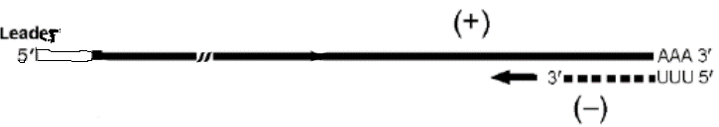
РНК зависимая РНК полимераза коронавируса
RdRP
ПОМНИМ:
В РНК U вместо T
Для синтеза новых РНК нужных для сборки новых частиц вируса нужен белок «РНК зависимая РНК полимераза, RdRP», его ген 11й среди зрелых ранних белков коронавирусов.
С РНК коронавируса, которую обозначают +РНК, он делает комплементарную копию, называемую -РНК
RDRP может копировать любую РНК, в частности, -РНК
Минус на минус будет плюс!!!

Slide 91
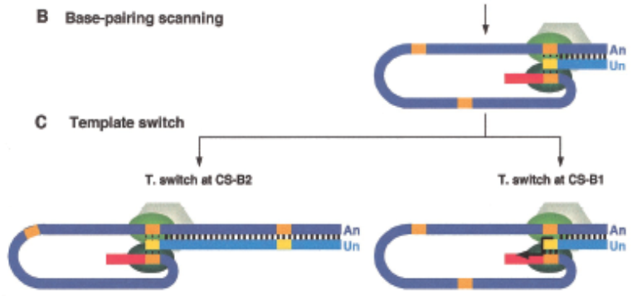
Коронавирусам (эволюции) пришлось долго ломать голову чтобы придумать такое! Сигналы TRS – последовательности похожие на CTAAAC – обозначены черным прямоугольником, желтым на цветном рисунке.
TRS есть перед геном
ORF1ab и перед каждым
поздним геном
По –сгРНК полимераза RdRP делает
+сгмРНК.
И рибосома транслирует первый ген на ней в белок

Slide 92
Конец презентации

